Slide 1

COMBATEREA BURUIENILOR masa rotundă: Controlul buruienilor din culturile agricole (ASAS 14.05.2021)
TRECUT
1972- PROGRAMUL - CARTAREA BURUIENILOR DIN ROMÂNIA COORDONAT DE ASAS ȘI DE MINISTERUL AGRICULTURII; CONDUCĂTOR: PROF.DR.DOCENT GHEORGHE ANGHEL
AU PARTICIPAT:- TOATE UNIVERSITĂȚILE AGRICOLE DIN ȚARĂ,
CERCETĂTORI; SPECIALIȘTI DIN PRODUCȚIE DIN TOATE JUDEȚELE.
ACVTIVITĂȚI REALIZATE:
DETERMINĂRI CALITATIVE - CUNOASTEREA SPECIILOR DE BURUIENI;
DETERMINĂRI CANTITATIVE - EXPRIMAREA NUMERICA/m²
VALORIFICAREA DATELOR - PLANURI, SCHIȚE, TABELE, HARTI DE ÎMBURUIENARE, DATE PRIVIND FIDELITATEA BURUIENILOR LA UN ANUMIT TIP DE SOL ETC.
CREAREA UNEI BAZE DE DATE LA NIVEL NATIONAL PE JUDEȚE COMUNE ȘI CULTURI
OBSERVAȚII SI MONITORIZARI: 1155 de comune; 86,952 puncte de determinare;
Suprafața totală: 454,529 ha

Slide 2
COMBATEREA BURUIENILOR masa rotunda: Controlul buruienilor din culturile agricole (ASAS 14.05.2021)
TRECUT
1973 - LISTA GENERALĂ PROVIZORIE A BURUIENILOR DIN ROMÂNIA
2001- LISTA ACTUAIZATĂ:
711 specii de plante vasculare; -47 specii Labiatae (Laminaceae)
587 dicotiledonate; -39 specii Scrophulariaceae
116 monocotiledonate; -31 specii Carryophyllaceae
18 specii pteridofite; -30 specii Chenopodiaceae
70 de familii botanice -30 specii Umbeliferae (Apiaceae)
92 specii Asteraceae (Compositae) -22 specii Euphorbiaceae
61 specii Poaceae (Gramineae) -18 specii Polygonaceae
57 specii Brassicaceae (Cuciferae) -15 familii - nr. mijlociu de specii
53 specii Leguminosae (Fabaceae)
IDENTIFICAREA BURUIENILOR PROBLEMĂ
1973 - 105 specii;
1998 - 145 specii;
2001 – 132 specii
BURUIENI PROBLEMĂ
Dicotiledonate anuale - 61,36%; Monocotiledonate perene: - 11,36;
Dicotiledonatele perene - 17,43%; Monocotiledonate anuale 9,09%
;

Slide 3
COMBATEREA BURUIENILOR
masa rotunda: Controlul buruienilor din culturile agricole (ASAS 12.05.2021)
TRECUT
STABILIREA SPECIILOR CHEIE
(speciile a caror combatere este prioritară indiferent de
gradul de infestare cu alte specii segetale)
AVENA FATUA
APERA SPICA-VENTI
CYNODON DACTYLON
SORGHUM HALEPENSE,
CIRSIUM ARVENSE
1997-2000 – BAZĂ DE DATE CUPRINZAND INFORMATII CANTITATIVE SI CALITATIVE CU PRIVIRE LA RASPANDIREA BURUIENILOR DIN ROMANIA PARȚIAL FIIND CUPRINSE ,, IN ATLASUL PRINCIPALELOR BURUIENI DIN ROMÂNIA” EDITAT DE EDITURA CERES SUB EGIDA SOCIETĂȚII PENTRU STUDIUL ȘI COMBATEREA BURUIENILOR - AUTORI C. CHIRILĂ, V. CIOCARLAN, ȘI M. BERCA

Slide 4
COMBATEREA BURUIENILOR
masa rotunda: Controlul buruienilor din culturile agricole (ASAS 14.05.2021)
PREZENT
Modificarea florei segetale este un proces continuu, dinamic cu cresteri si reduceri ale importantei anumitor specii cu aparitia de noi specii, motive ce impun si justifica monitorizarii de lunga durata pentru a cunoaste permanent structura buruienilor dintr-un anumit teritoriu. Acest lucru nu se poate face decat prin cartarea buruienilor, lucrare ce trebuie periodic actualizata si intretinuta.
In prezent in tara noastra:
- nu mai exista programe de cartare a buruienilor, decat foarte putine si de obicei pe un singur an, o singura cultura/sola/ ferma si de regula efectuate de cativa cercetatori pasionati care vor sa duca mai departe aceste cercetari;
- nu este actualizata lista pricipalelor buruieni din culturile agricole;
- nu este actualizata lista buruienilor problema si nu sunt identificate speciile cheie;
- nu este actualizata lista speciilor invazive sau potential invazive.
- nu exista suficiente programe pentru studiul biologiei buruienilor si pentru combaterea integrată.
CAUZE
Lipsa programelor de cercetare in acest domeniu;
Lipsa personalului calificat pentru astfel de cercetari;
Personal insuficient la agentiile fitosanitare judetene;
Fermierii nu sunt instruiti pentru astfel de activitati;
Lipsa coordonarii si comunicarii intre institutiile abilitate (universitati, institute de cercetare etc.)

Slide 5
COMBATEREA BURUIENILOR
masa rotunda: Controlul buruienilor din culturile agricole (ASAS 14.05.2021)
TRECUT
Până în 1965 în țara noastră combaterea buruienilor s-a facut prin metode preventive și agrotehnice;
Dupa 1965 odată cu introducerea erbicidelor combaterea s-a axat exagerându-se uneori numai pe baze chimice și metode preventive.
Odata cu apariția fenomenelor de rezistență au început și în România cercetări intense referitoare la combaterea integrată (C. Pintilie, M. Berca, Gh. Budoi, N. Sarpe, D.D. Săndoiu, A. Ulinici, At. Ciorlăus, I. Vladuțu, I. Ghinea, C. Petrescu, N.E. Ionescu, Alexandrina Popescu, T. Fritea, A. Vilău, Adina Perianu etc.)
Pilonul central ai unei combateri integrate îl reprezintă asolamentul care are un rol hotărâtor asupra îmburuienării, mai ales pe termen lung.

Slide 6
COMBATEREA BURUIENILOR
masa rotunda: Controlul buruienilor din culturile agricole (ASAS 14.05.2021)
TRECUT
Până în 1965 în țara noastră combaterea buruienilor s-a facut prin metode preventive și agrotehnice;
Dupa 1965 odată cu introducerea erbicidelor combaterea s-a axat exagerându-se uneori numai pe baze chimice și metode preventive.
Odata cu apariția fenomenelor de rezistență au început și în România cercetări intense referitoare la combaterea integrată (C. Pintilie, M. Berca, Gh. Budoi, N. Sarpe, D.D. Săndoiu, A. Ulinici, At. Ciorlăus, I. Vladuțu, I. Ghinea, C. Petrescu, N.E. Ionescu, Alexandrina Popescu, T. Fritea, A. Vilău, Adina Perianu etc.)
Pilonul central ai unei combateri integrate îl reprezintă asolamentul care are un rol hotărâtor asupra îmburuienării, mai ales pe termen lung.

Slide 7
COMBATEREA BURUIENILOR
masa rotunda: Controlul buruienilor din culturile agricole (ASAS 12.05.20210
PREZENT
Se implementează conceptul de – MANAGEMENT INTEGRAT DE CONTROL AL BURUIENILOR;
Controlul presupune conducerea populațiilor de buruieni astfel încat ele să fie prezente, unele chiar folositoare spre deosebire de combatere care presupune erdicarea buruienilor prin orice mijloace în scopul obținerii unui profit maxim de la cultura protejată;
Managementul prevede conservarea mediului și a biodiversității ca o cerință a agriculturii durabile;
Noile concepte nu presupun eliminarea erbicidelor ci utilizarea lor după epuizarea tuturor variantelor alternative;
Utilizarea durabilă a pesticidelor: reducerea frecvenței tratamentelor, monotorizarea reziduurilor, reducerea riscului fitosanitar;
Unitatea pe care se aplică MIB este agroecosistemul culturii, la nivel de fermă;
Se implementează conceptele de ,,bune practici”

Slide 8
COMBATEREA BURUIENILOR
masa rotunda:Controlul buruienilor din culturile agricole (ASAS 14.05.2021)
PREZENT
Testarea erbicidelor se realizeză de către laboratoarele certificate de MADR conform ,, Bunelor practici de experimentare”’.
Nu mai există o rețea de testare a PPP la nivel național care să fie coordonată de ASAS și MADR.
Cercetările privind managementul integrat a buruienilor lipsesc sau se limitează doar la anumite metode de combatere în cadrul anumitor proiecte într-un anumit institut/stațiune/areal/zonă/cultură fără să fie coordonate la nivel de țară.
Fermierii aplică de regulă erbicide fără a le integra într-un sistem de management.
Tehnologiile și bunele practici în agricultură nu sunt respectate de către toți fermierii.
Lipsa programelor de instruire deoarece trebuie să renunțăm la gandirea ,,Că toata lumea se pricepe la orice”.
CONSECINȚE:
Buruienile sunt prezente peste tot (culturi, parcuri, aeroporturi, căi ferate etc) încât unii specialiști vorbesc despre un fenomen de poluare verde a României;
Buruienile invazive sunt din ce în ce mai greu de combatut ( Ambrozia)
Creșterea numărului de populații de buruieni rezistente la erbicide;

Slide 9
COMBATEREA BURUIENILOR
masa rotunda:Controlul buruienilor din culturile agricole (ASAS 12.05.2021)
PREZENT ȘI VIITOR
Reluarea programelor de monitorizare a buruienilor în vederea actualizării listei cu buruienile problemă/buruieni invazive sau potențial invazive/speciilor cheie care necesită masuri specile de combatere;
Programe de cercetare privind ,,Utilizarea durabilă a erbicidelor”’ prin efectuare de cercetari privind reducerea dozelor, reducerea frecventei tratamentelor, monotorizarea reziduurilor, reducerea riscului fitosanitar acesta fiind una din strategiile de implementare a Planul Național Strategic în contextul Politicii Agricole Comune 2021-2027;
Programe privind managementul combaterii integrate a buruienilor;
Programe pentru monitorizarea si combaterea speciilor de buruieni invazive;
Organizarea de instruiri privind implementarea practicilor de management integrat pentru combaterea buruienilor.
Dimensionarea personalului angajat la directiile fitosanitare județene și instruirea acestora penru astfel de lucrări;
Atragerea si motivarea tinerilor spre cercetare agricolă pentru a duce cercetarile cât mai departe astfel incat țara noastră să producă hrana de calitate dar să păstreze și biodiversitatea pentru generațiile următoare.
Schimburi de experiență cu alte țări mai ales în domeniul echipamentelor automatizate (robotizate) .

Slide 10
PREZENT SI VIITOR combatere biologica
ROMÂNIA: Au fost inițiate unele cercetări la Institutul Agronomic din Cluj, identificându-se organisme vegetale și animale în calitate de agenți biologici care se dezvoltă pe unele specii de buruieni problemă (autori I.Bobeș, T. Perju și A. Salontai).
Rezultatele obținute de N.E. Ionescu referitoare la cercetările privind atacul ciupercii Claviceps purpurea asupra buruienii Agropyron repens (Albota), precum și cercetările efectuate de către Slonovschi și colab. (SCDA. Podul Iloaiei și Secuieni ) referitoare la studiul paraziților pălămidei și rolul unora în limitarea răspândirii prin sămânță.
Lucrarea publicată de A. Manoliu și colaboratori în 1996 privind buruienile din culturile agricole și bolile lor precum și cea publicată in 2013 de A. Penescu și N. Ionescu intitulată ,,Combaterea biologică a buruienilor” dar acestea sunt lucrări teoretice care nu cuprind si aspecte practice.
In alte tari- Observații și cercetări se desfașoară de peste un secol, utilizarea insectelor ca factor biologic de combatere bucurându-se la început de o mare atenție. In ultimile decenii însă au fost luate în considerare și alte organisme (ciuperci, bacterii, virusuri), o atenție deosebită acordându-se concurenței dintre specii.
Precursorii combaterii clasice prin folosirea ciupercilor patogene au fost în Noua Zeelandă, unde după cum citează Durrien și Hassan (1992), în anul 1916 s-a încercat combaterea pălămidei cu ciuperca Puccinia punctiformis care inhibă producerea de semințe și elimină progresiv rizomii. Cercetări mai noi asupra combaterii biologice a pălămidei și-au îndreptat atenția asupra ciupercilor Phomopsis cirsii care produce distrugerea lăstarilor (Leth, 1985) și Septoria cirsii care produce defolierea plantelor (Leth, 1985 Vurro si Zouno, 1993).

Slide 11
PREZENT SI VIITOR combatere biologica
1. Controlul biologic inoculativ (CBI) sau stategia clasică de combatere biologică a buruienilor care constă în lansarea inițială a patogenului fără manipulări ulterioare ale acestuia. Patogenului lansat în cultură, supraviețuiește de la un an la altul, asigură combaterea pe termen lung, reduce populația de buruieni fără reintroducerea patogenului în cultură.
Controlul biologic inundativ (CBN) sau strategia de combatere a buruienilor cu microerbicide. In cadrul acestui tip de strategie patogenii sunt manipulați iar combaterea este asigurată numai în perioada în care se aplică microerbicidul. Microerbicidele au fost elaborate din mai multe ciuperci specifice, dintre care 5 specii aparțin genului Colletotrichum. Doua izolate de Colletotrichum (Collego si Lubao) sunt folosite deja în practică.
Principalul program european de combatere biologică a buruienlior este COST 816 care a început în anul 1992 cu o propunere venită din partea Elveției și care continuă și la ora actuală, fiind implicate 25 de instituții din 12 țări, cu 50 de cercetători care lucrează în biologia populațiilor, genetică, herbologie, agronomie, patologie, entomologie și industria de profil.
Proiect HG nr. 4659/8.10.2018 Practici îmbunătățite de management integrat pentru combaterea buruienilor din culturile agricole

Slide 12
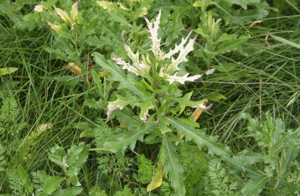
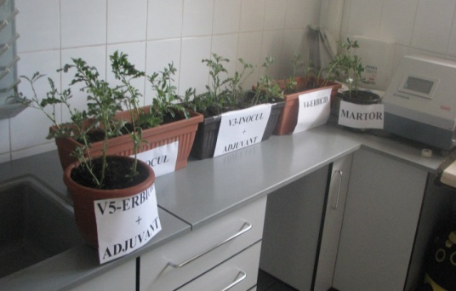
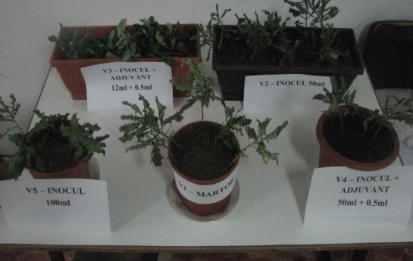
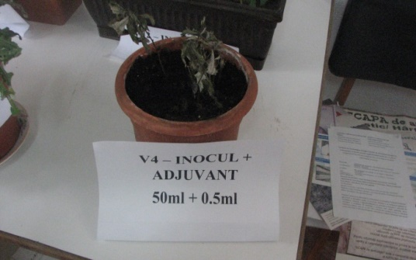
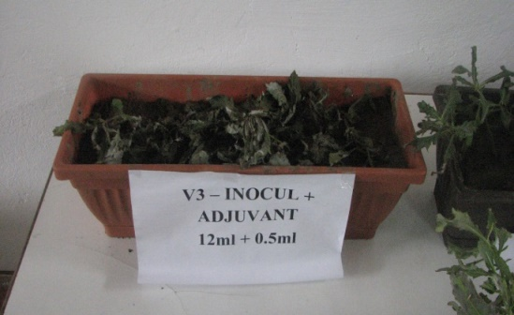
PREZENT ȘI VIITOR - combatere biologică
Ponderea combaterii biologice (CB) în cadrul managementului integrat al buruienilor (MIB) este de numai 4-6%. Acest ritm deocamdată lent de dezvoltare este determinat nu numai de găsirea agentului patogen pentru specia de buruiană pe care dorim să o combatem ci mai ales de problema fundamentală a controlului agentului patogen, deoarece există riscul ca acesta să atace și plantele cultivate.
Pseudomonas syringae pv. tagetis (Pst) este o boală a plantelor din familia
Asteraceae. O caracteristică distinctivă a acestui agent patogen este
simptomul clorozei apicale la plantele infectate, cauzate de tagetitoxina
Inoculul bacterian obţinut în condiții de laborator, având o
concentraţie de 10⁸ ufc/ml determinată spectrofotometric,
a fost utilizat ca agent de combatere biologică în experiențele de laborator și câmp.

Slide 13
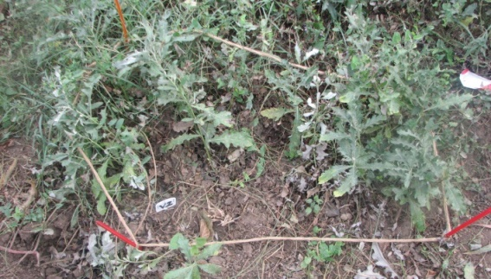
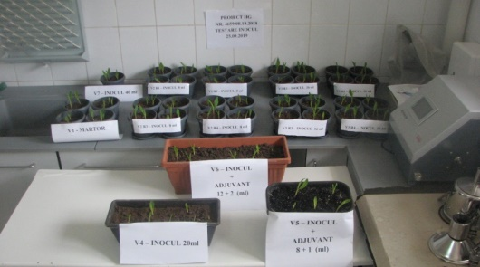
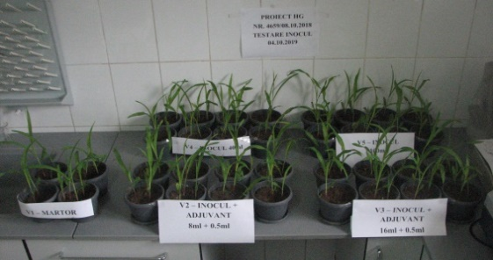
PREZENT SI VIITOR combatere biologică
Testarea biopreparatului bacterian în condiții de camp
Aspecte de la testarea inoculului față de plantele de porumb
.

Slide 14
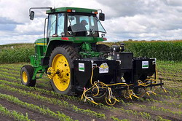
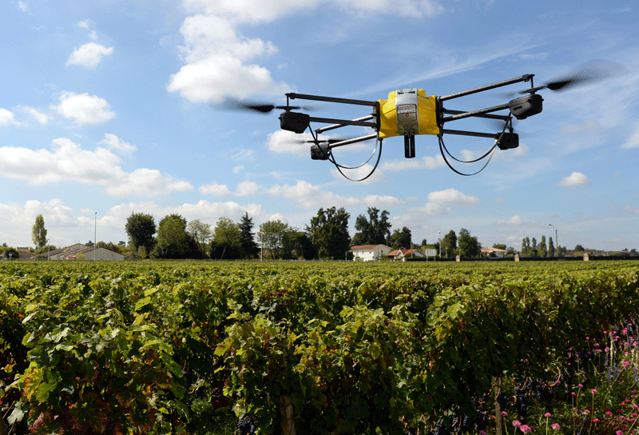
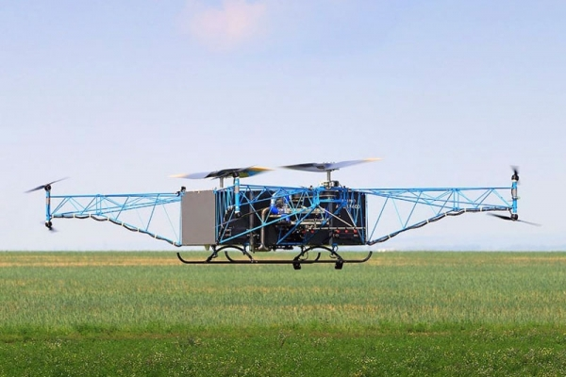
PREZENT SI VIITOR SABLAREA
SABLAREA BURUIENILOR
Dezintegrează buruienile tinere aflate în faze incipiente de
creștere și dezvoltare cu particule granulate la înaltă presiune..
Echipamentul pentru aplicare constă într-un dispozitiv de sablat,
conectat la un compresor de aer, atașat unui tractor.
Materialul abraziv distruge în profunzime atât tulpina cât și
frunzele buruienilor, care datorită lipsei fotosintezei, mor.
Cele mai afectate sunt buruienile tinere și speciile care se înmulțesc preponderent prin semințe.
UTILIZAREA DRONELOR IN AGRICULTURĂ
ACESTA ESTE VIITORUL!
Dronele asigură supravegherea eficientă a
Culturilor
INGINERIA GENETICA ȘI BIOTEHNOLOGIILE
Culturi transgenice rezistente la erbicide

Slide 15
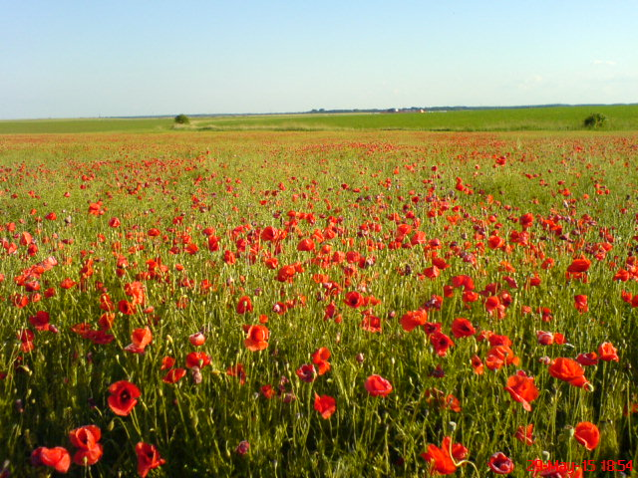
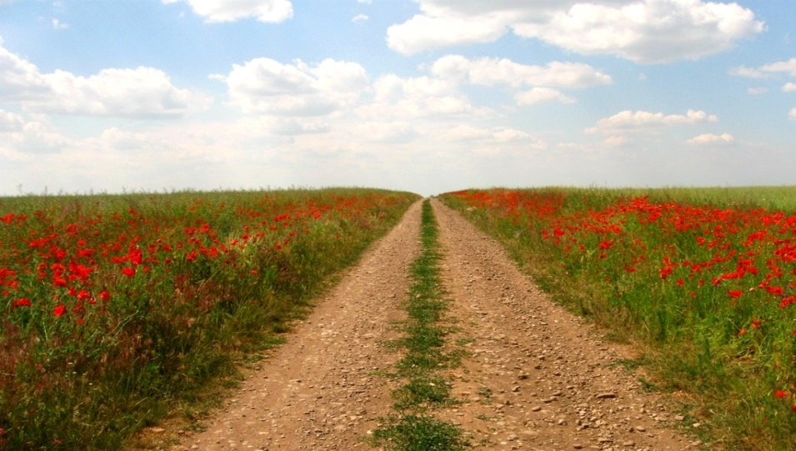
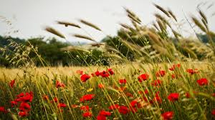
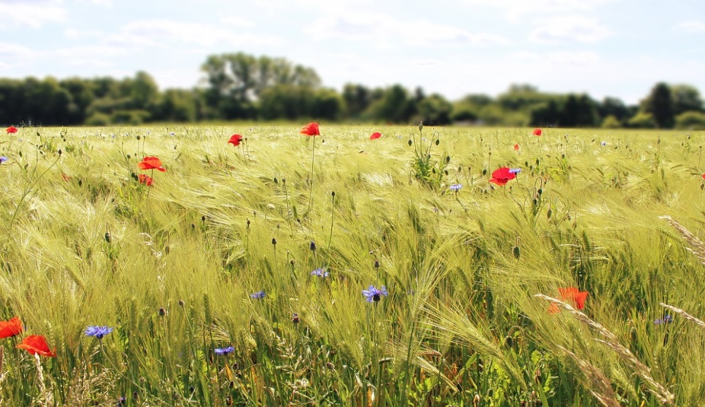
VA MULTUMESC PENTRU ATENTIA ACORDATA!

